Slide 1
Защита детей в цифровом мире

Slide 2
ХОРОШИЕ НОВОСТИ
02

Slide 3
ХОРОШИЕ НОВОСТИ
03

Slide 4
04
Первое устройство

Slide 5
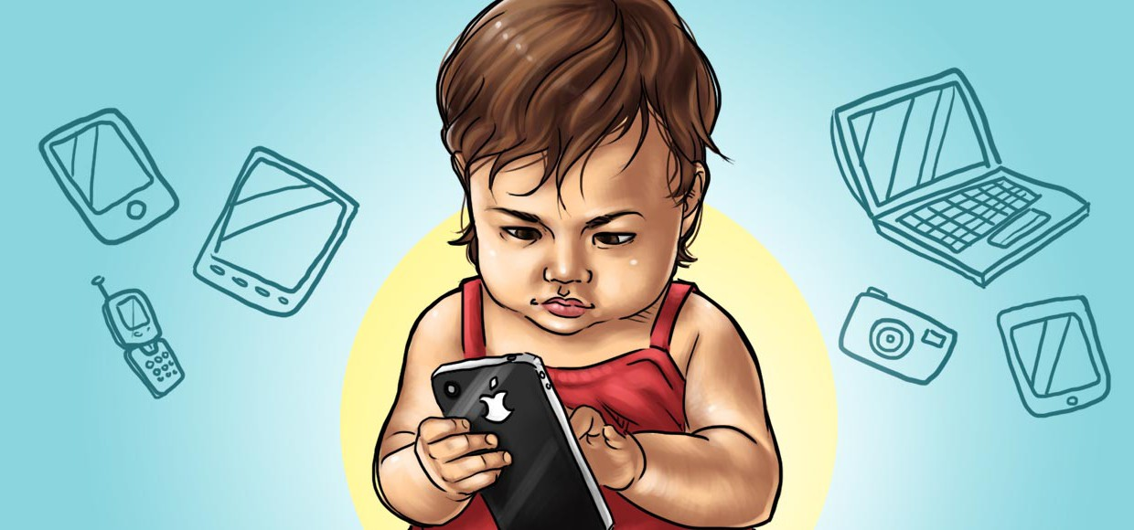
Первый смартфон или планшет
05
В начальной школе почти у 86% детей есть свой смартфон или планшет, а к 11-14 годам – у 99%.
90% взрослых используют гаджеты для развития и обучения ребенка. Так ответили родители детей дошкольного возраста (3-6 лет).
Больше половины респондентов 56% отметили, что используют гаджеты в поездках, чтобы занять ребенка.
* Отчет «Лаборатории Касперского»

Slide 6
Вовлеченность в использование устройств
06
Доля детей, которые не могут обойтись без гаджетов, достигает 82%.
В частности, более 74% не могут обойтись без своего смартфона. С возрастом этот показатель увеличивается.
Около трети детей в возрасте 11-14 лет проводят в интернете почти все свободное время (84%). 17% детей отметили, что не могут обойтись без умных часов.
Почти половина детей признается, что скрывает от своих родителей что-то из своей интернет-жизни. Чаще всего в это время, которое они проводят перед экраном, а также сайты, на которые они заходят, и фильмы/сериалы, не подходящие по возрасту.
* Отчет «Лаборатории Касперского»

Slide 7
Контроль со стороны родителей
07
Больше всего действия в сети контролируют родители детей в возрасте 4-6 лет. По мере взросления детей контроль со стороны родителей ослабевает.
Если 73% родителей детей в возрасте 4-6 лет говорят, что контролируют их действия в сети, то для детей в возрасте 7-10 лет положительно на этот вопрос отвечает только половина родителей.
35% родителей не контролируют время, которое ребенок проводит с гаджетами.
Больше 80% родителей детей в возрасте 4-6 лет ограничивают время пребывания ребенка в интернете. Этот показатель уменьшается с взрослением ребенка.
* Отчет «Лаборатории Касперского»

Slide 8
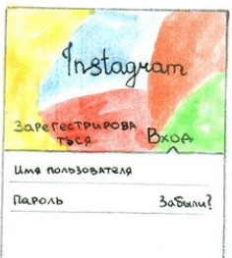
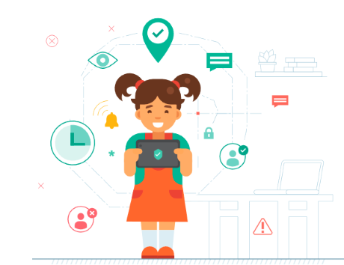
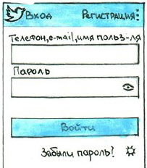
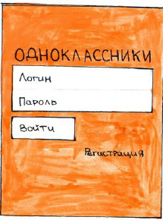
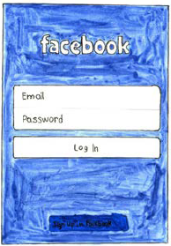
СОЦИАЛЬНЫЕ СЕТИ
08

Slide 9
Социальные сети
09
У 43% детей в младшей школе уже есть страница в соцсетях.
Почти половина школьников признались, что знакомятся с новыми людьми в социальных сетях.
Больше половины школьников в социальных сетях получают приглашения дружить от незнакомых людей.
* Отчет «Лаборатории Касперского»

Slide 10
К вопросу приватности
10
Почти половина детей указывает у себя на странице свой реальный возраст.
36% детей размещают номер школы.
20% размещают фотографии, на которых видно обстановку квартиры.
8% указывают геолокацию.
У 13% школьников указан номер
мобильного телефона.
* Отчет «Лаборатории Касперского»

Slide 11
Социальные сети
11
Как обезопасить:
Пользуйтесь Интернетом сообща.
Настройте безопасность и приватность страниц.
Не разрешайте детям пользоваться Интернетом в уединении.
Ограничивайте время пользования Интернетом.
Объясните детям, что в любой соцсети есть возможность пожаловаться модераторам на нежелательный контент.
Объясните детям, что в Интернете обращаться с информацией следует аккуратно, как и в реальной жизни.
Повышайте уровень собственных знаний.

Slide 12
12
Видеоконтент

Slide 13
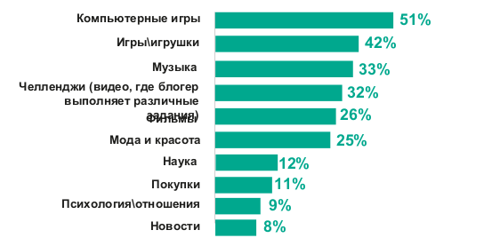
Просмотр видеоконтента
13
Больше половины детей 58% иногда смотрят видеоблогеров, а 23% смотрят их постоянно.
* Отчет «Лаборатории Касперского»

Slide 14
А я в блогеры пойду
14
Чему учит блог:
Погружаться в тему и систематизировать знания
Выступать на публике и интересно подавать информацию
Управлять сложными проектами и быть мультизадачным
Что тут опасного:
Погоня за лайками
Выбалтывание личной информации
Буллинг

Slide 15
А я в блогеры пойду
15
Как обезопасить:
Помочь с технической стороны вопроса.
Поговорить об оскорблениях в интернете.
Напомнить о базовых правилах интернет-общения в целом.
Не разговаривать с незнакомыми людьми (отвечать в комментариях к блогу нормально, а вот в личных сообщениях - не надо)
Не сообщать никому личной информации: имени, фамилии, адреса, номера школы, телефона, данных родителей и т.д. А еще - проверить настройки приватности в соцсетях и игровых сервисах, привязанных к блогу.
Не переходить по непонятным ссылкам, особенно - полученным от незнакомцев.
Сразу же говорить родителям обо всем, что напугало, насторожило, обидело или показалось непонятным.

Slide 16
Денис Рычков Начальник отдела технической защиты информации +7 (8212) 301-636 d.a.rychkov@cit.rkomi.ru

